Slide 1
Vilnelės sporto savaitė
Paruošė Fizinio ugdymo mokytojas Tomas Gaškas

Slide 2
Pirmadienis – linksmieji rankšluosčiai
Atsidarote nuorodą https://www.facebook.com/watch/?v=215328302879297 (Respublikinė ikimokyklinio ugdymo kūno kultūros pedagogų asociacija)
Peržiūrite video medžiagą.
Vaikai atlieka pratimus su 2 rankšluosčiais. Pirmadienį – su dideliais rankšluosčiais, trečiadienį –vidutiniais, penktadienį – pačiais mažiausiais kokiais turite.
4. Pratimus vaikai kartoja 2-4 kartus

Slide 3
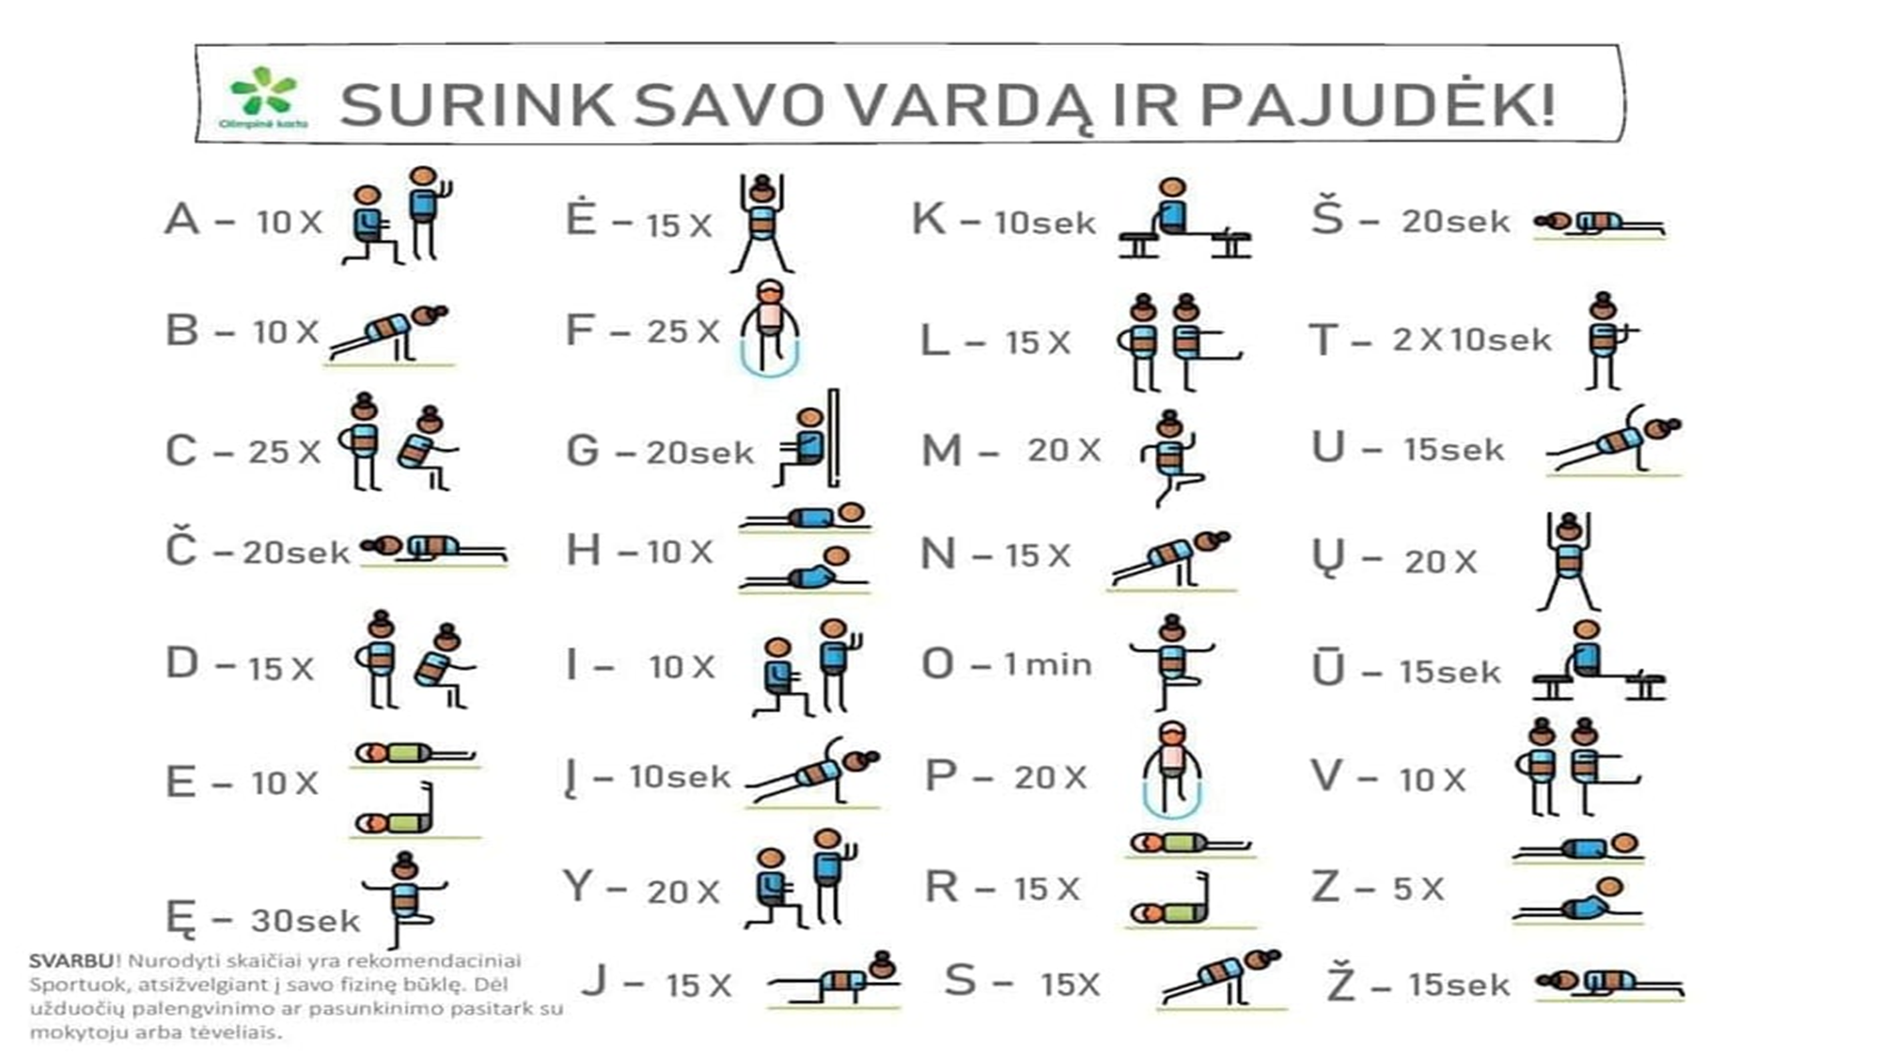
Antradienis- surink žodžius kuriuos sako tėtis ir mama

Slide 4
Trečiadienis – linksmieji rankšluosčiai 2
https://www.youtube.com/watch?v=wKx2mU3CaEY&fbclid=IwAR2g7lQog5O-H-2mKww2NGmAWzRJhJ4gxNgBJtuHlQSMTnRAKuXxUvOmMt8

Slide 5
Ketviertadienis – mankštinkis su muzika!
1 daina.
https://www.youtube.com/watch?v=AEAM-Dx7TKI
2 daina.
https://www.youtube.com/watch?v=WweuZjkVtO4
3 daina.
https://www.youtube.com/watch?v=GUTLdscoh3k

Slide 6
Penktadienis – pašokim!
1. https://www.youtube.com/watch?v=qSzEKRmr0fM
2. https://www.youtube.com/watch?v=SWHS4HsgnUk
3. https://www.youtube.com/watch?v=nvLJZNeJ_04
4. https://www.youtube.com/watch?v=FRAJCt27dpw
5. https://www.youtube.com/watch?v=3YEM8mpXb2I
6. https://www.youtube.com/watch?v=jiLUvXUJa48
7. https://www.youtube.com/watch?v=w5yv8jYgY0U
8. https://www.youtube.com/watch?v=6AtyyRVxT9g

